Slide 1


El Ártico es una región muy fría que se localiza en la zona más septentrional o norte de nuestro planeta y rodea al Polo Norte. El Ártico no solo incluye a Groenlandia y la zona norte de Canadá, sino también abarca parte de Rusia, Alaska, Noruega, Finlandia, Islandia, Suecia, islas aledañas y el océano Ártico. El ártico pertenece al bioma de la Tundra; el paisaje luce muy amplio y desolado a simple vista, sin ningún tipo de árboles y sin rastro de vida animal en apariencia, pero, contrario a ello, es un extenso territorio lleno de organismos marinos, terrestres, aéreos e incluso. El suelo está cubierto por permafrost, es decir, capas y capas de grueso hielo permanente que se ha formado en el ártico por más de 800 mil años. Los extensos océanos están revestidos de hielo marino o banquisa, que son capas de hielo flotante de varios metros de espesor. El efecto del cambio climático que se vive hoy reduce cada vez más la extensión de la banquisa, por lo que se estima que en corto plazo desaparecerá totalmente durante la estación de verano, afectando severamente parte de la fauna ártica así como al clima regional y global.
Sobre el hielo marino encontrarás vida salvaje, como los osos polares, buscando su alimento favorito, las focas, quienes también viven en el Océano Ártico. Muchas otras criaturas marinas viven en el agua bajo el hielo marino. En tierra podrás encontrar un paisaje en el que pequeñas plantas y líquenes son capaces de crecer en condiciones frías e inhóspitas, el suelo está prácticamente congelado durante todo el año. Este tipo de bioma es llamado tundra. La tundra es generalmente muy fría y con viento y poca precipitación. Pocos mamíferos pueden sobrevivir bajo estas condiciones, incluyendo el caribú y el zorro ártico. Durante los meses de verano, muchas especies de insectos y aves viven en la tundra, pero emigran hacia el sur durante el invierno. En la tundra no crecen árboles. Un poco al sur de las tundras del Ártico el clima es un poco menos frío, y árboles crecen en los bosques de la taiga. El clima es muy frío en los taiga, pero es menos frío que en la tundra. En áreas de bosques taiga el verano es muy corto, pero las temperaturas llegan a superar el punto de congelación. Varias culturas viven en las tierras que bordean el Océano Ártico, incluyendo varios grupos Inuit en áreas costeras en el norte de Norteamérica, Groenlandia y en la región de Siberia, en Rusia. Pobladores de los países nórdicos tales como Suecia, Finlandia, Noruega, Islandia y Groenlandia, también viven en tierras que bordean al Océano Ártico, y son generalmente descendientes de los antiguos escandinavos o vikingos

Slide 2

Creó: Jeremías
Para: mis pps
Música: Piano Hip-Hop Instrumental

Slide 3
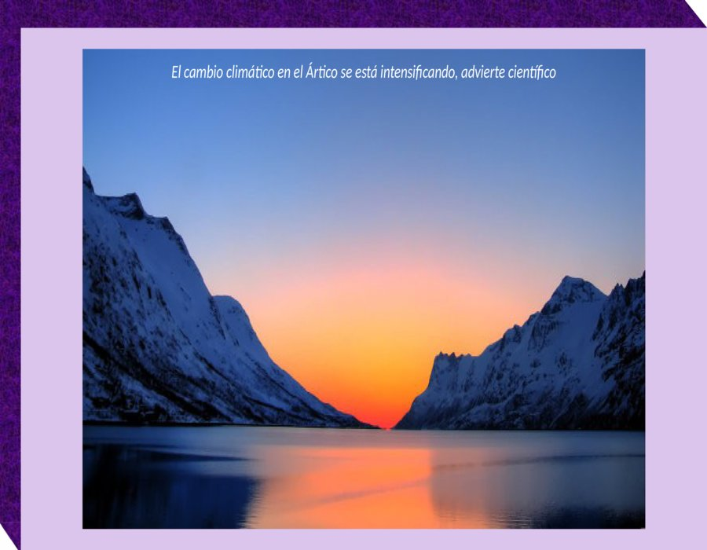

Slide 4
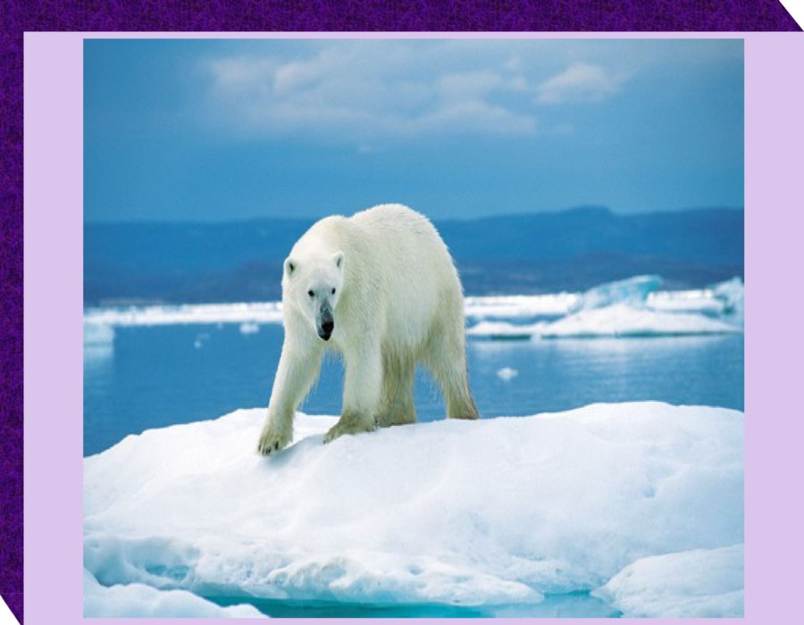

Slide 5
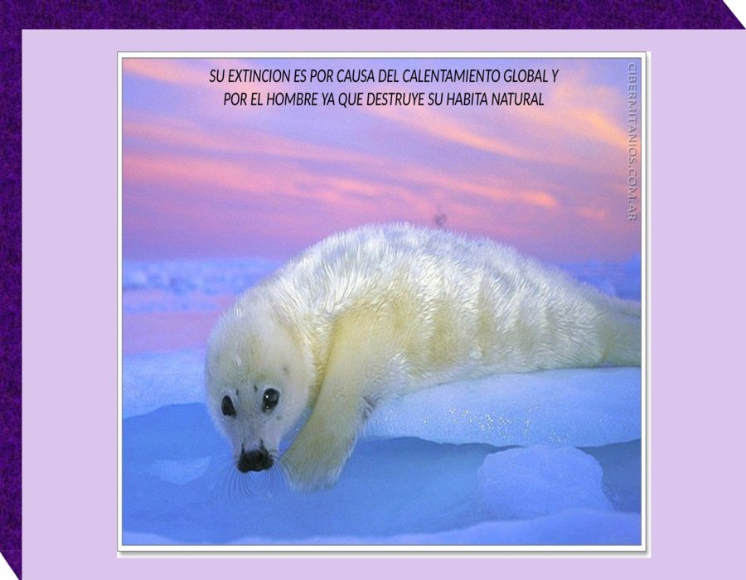

Slide 6
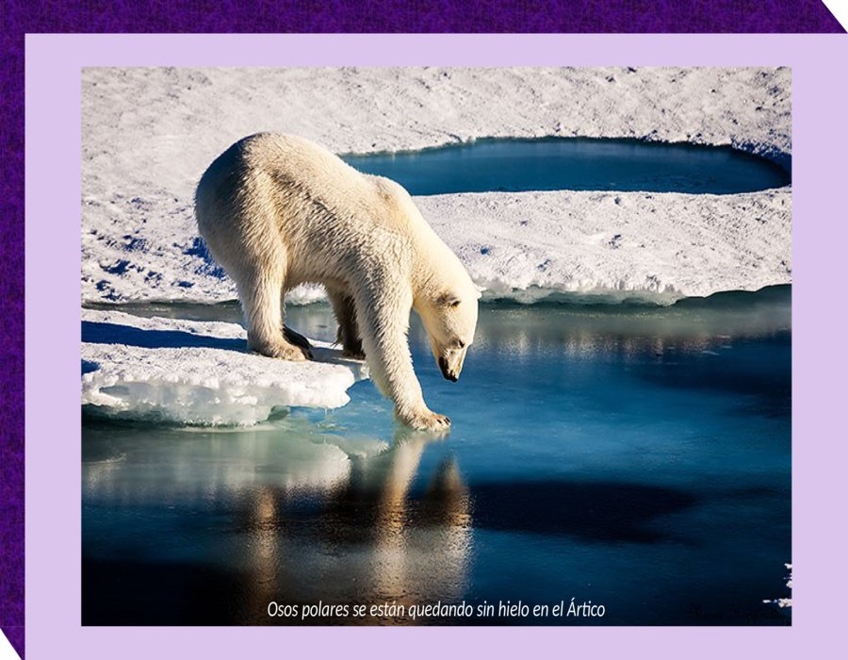

Slide 7
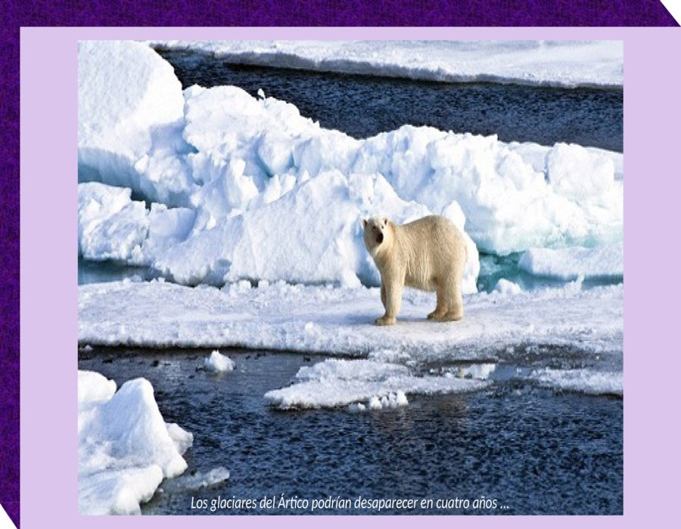

Slide 8
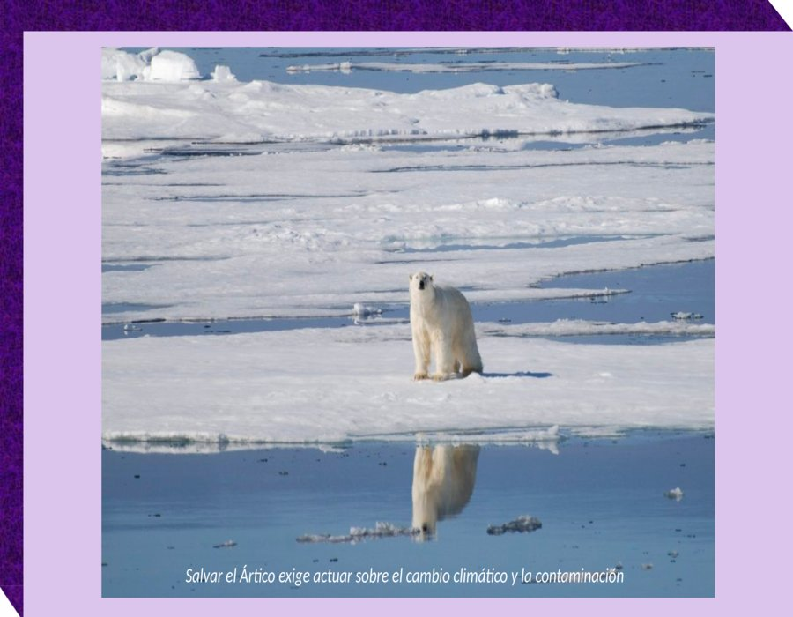

Slide 9
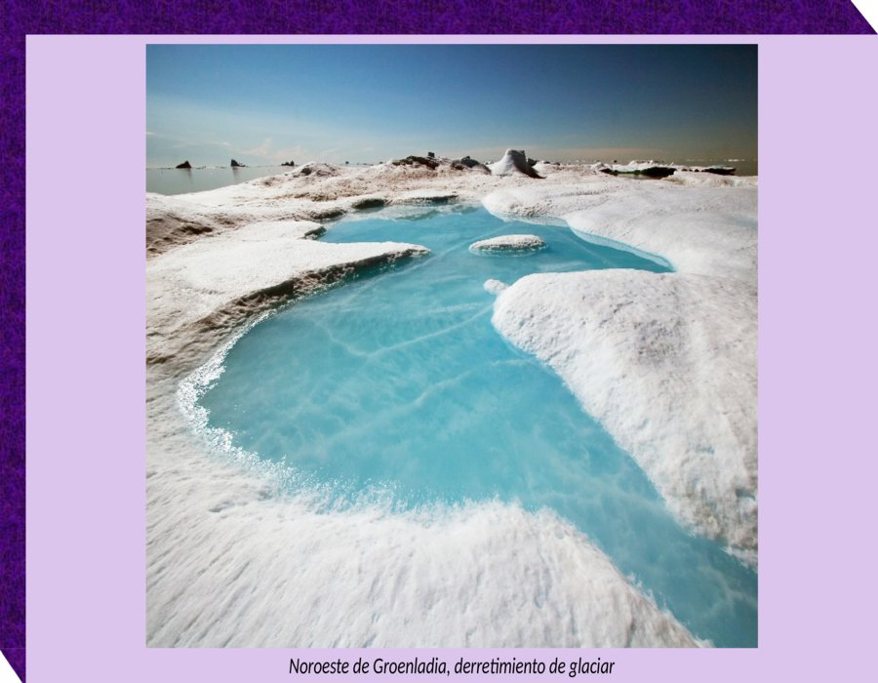

Slide 10
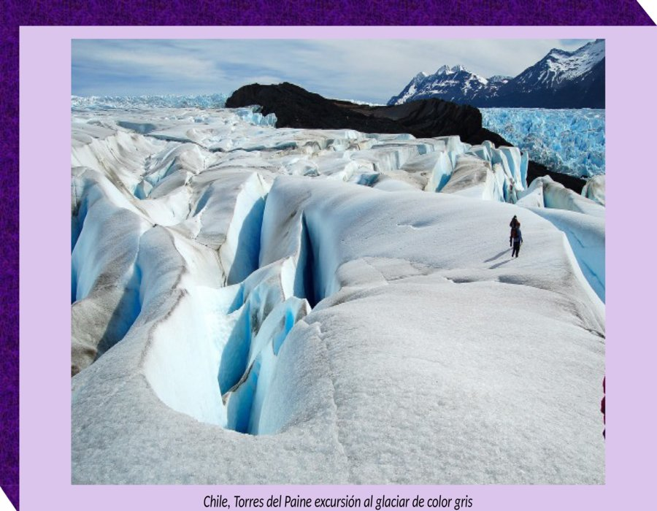

Slide 11
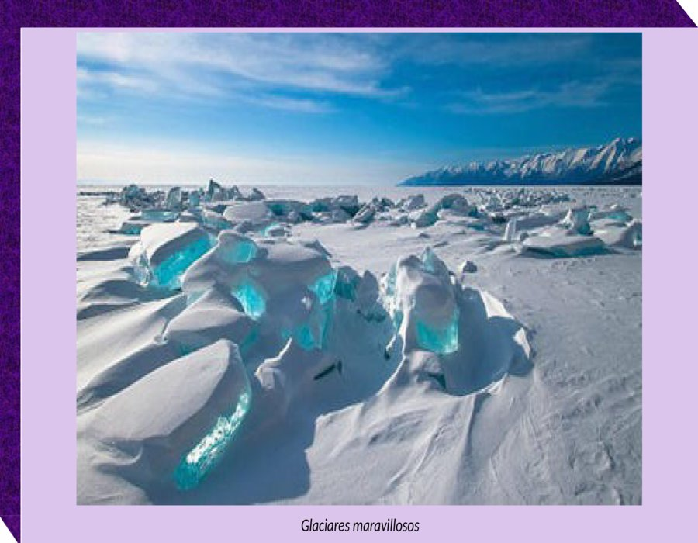

Slide 12
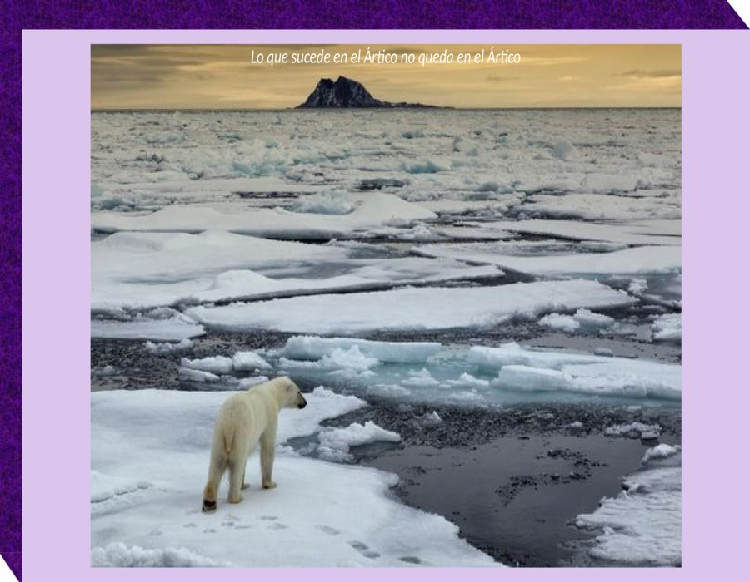

Slide 13
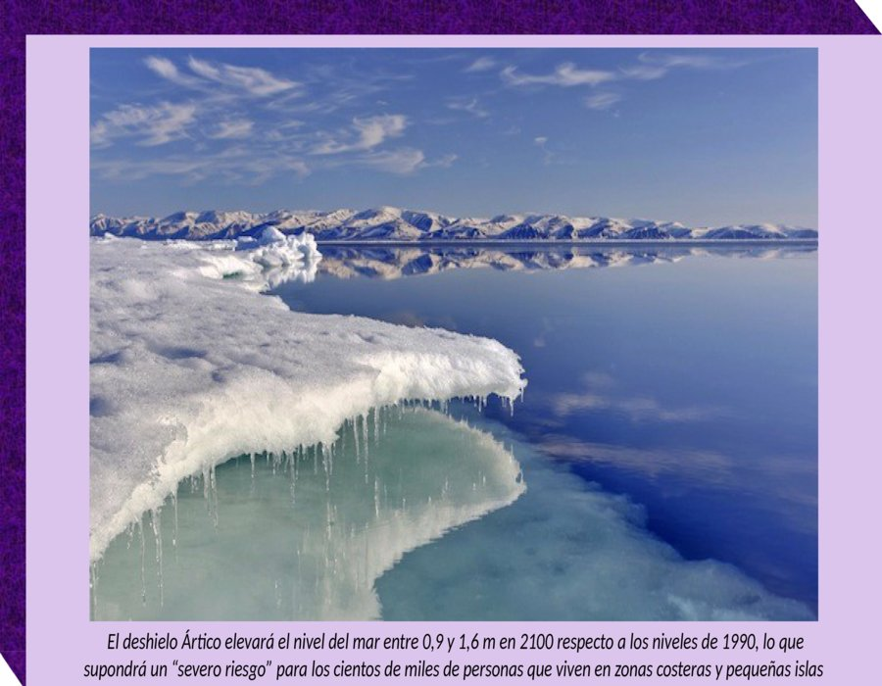

Slide 14
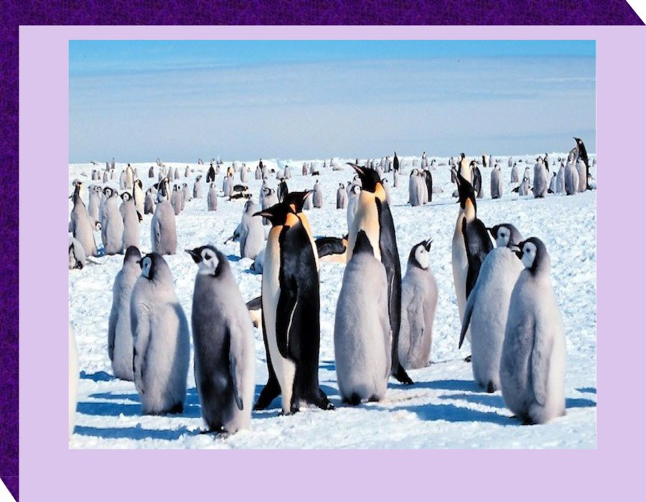

Slide 15
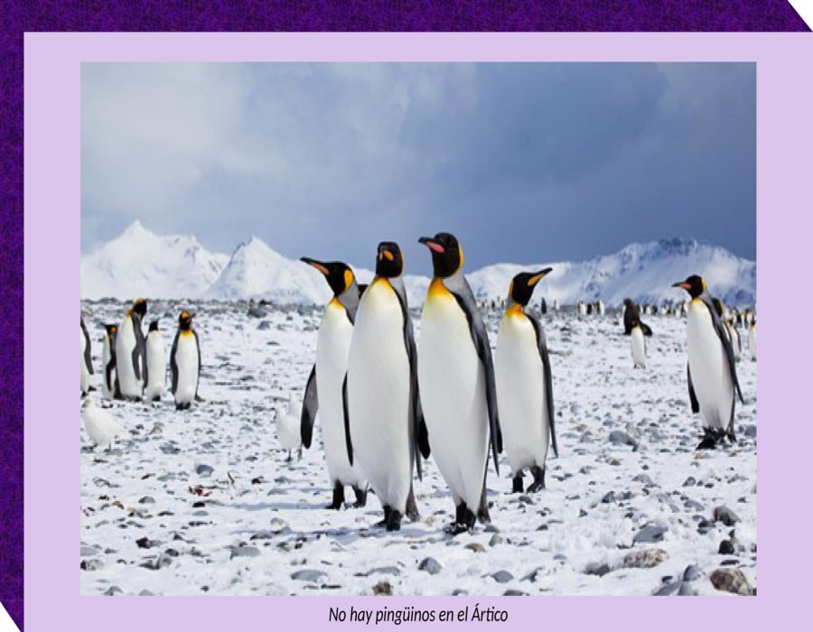

Slide 16
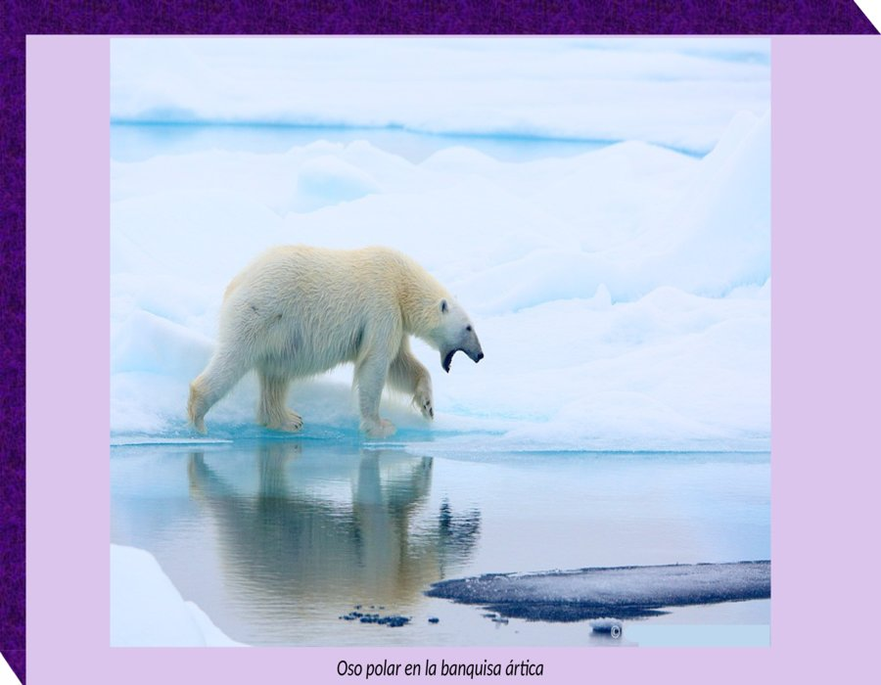

Slide 17
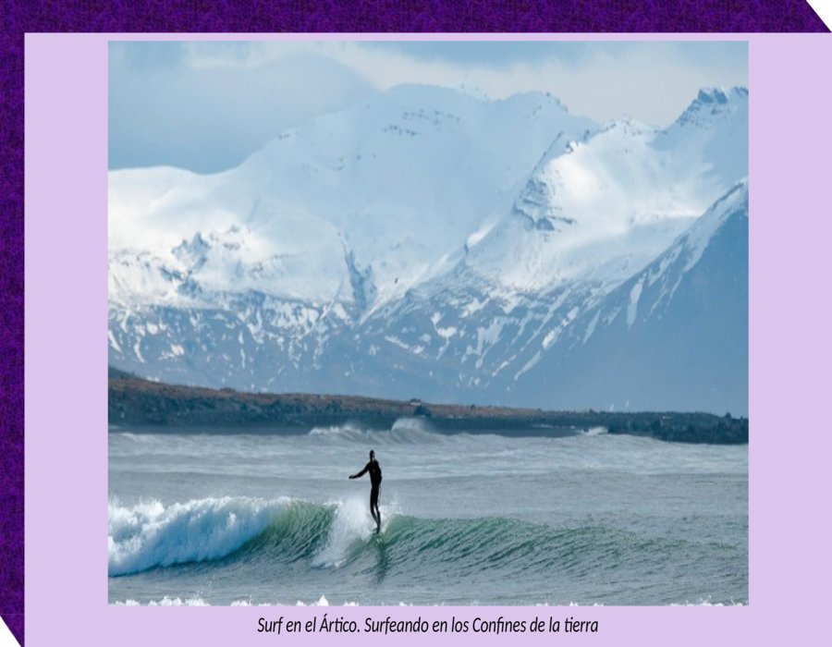

Slide 18
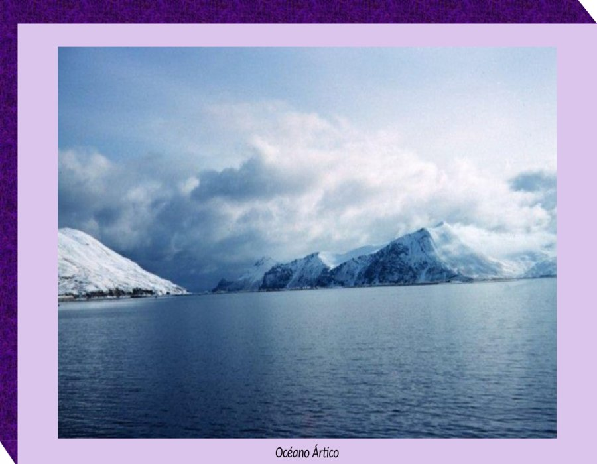

Slide 19
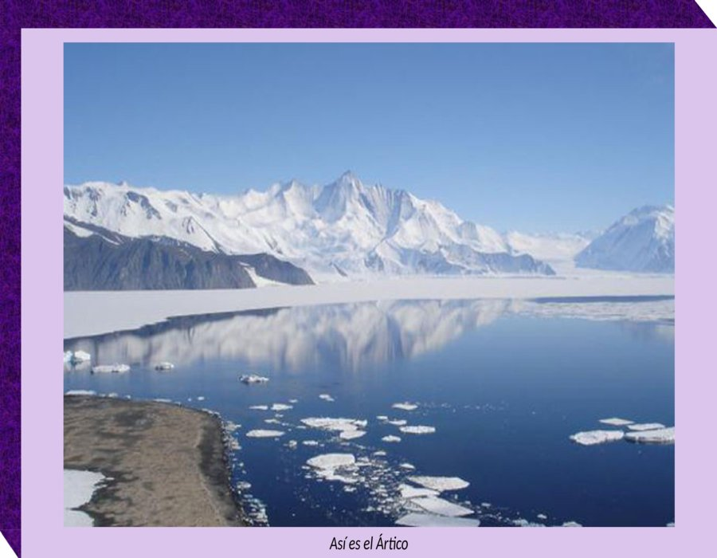

Slide 20
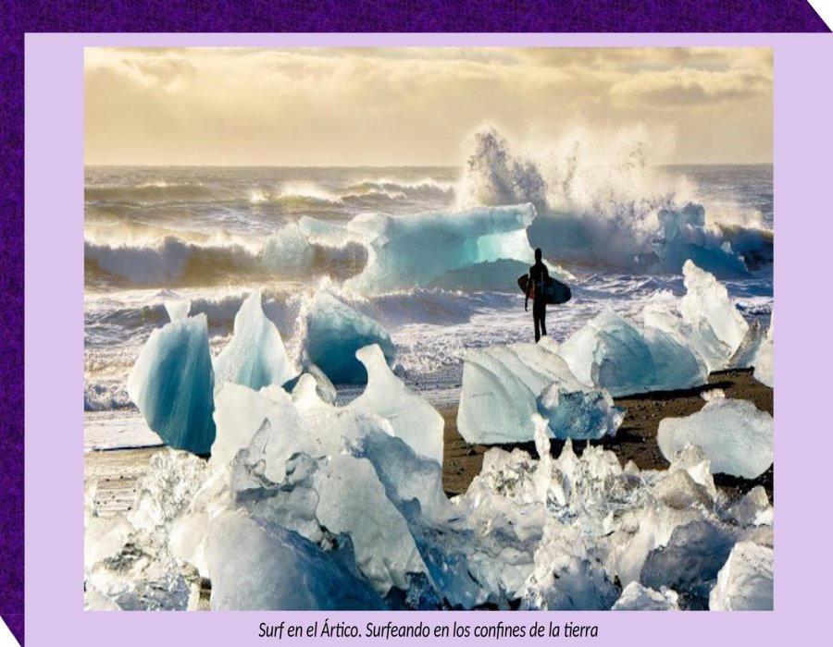

Slide 21
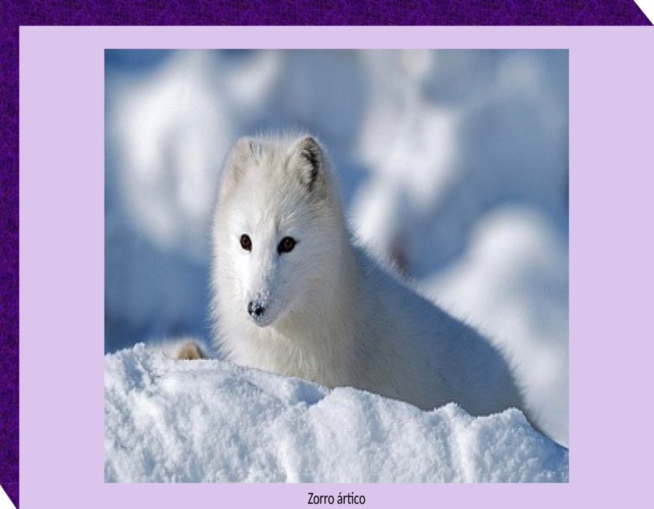

Slide 22
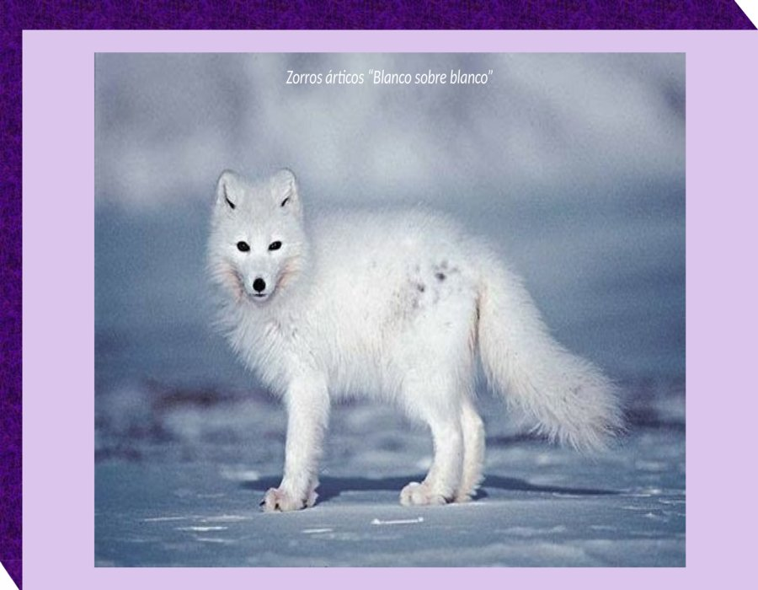

Slide 23
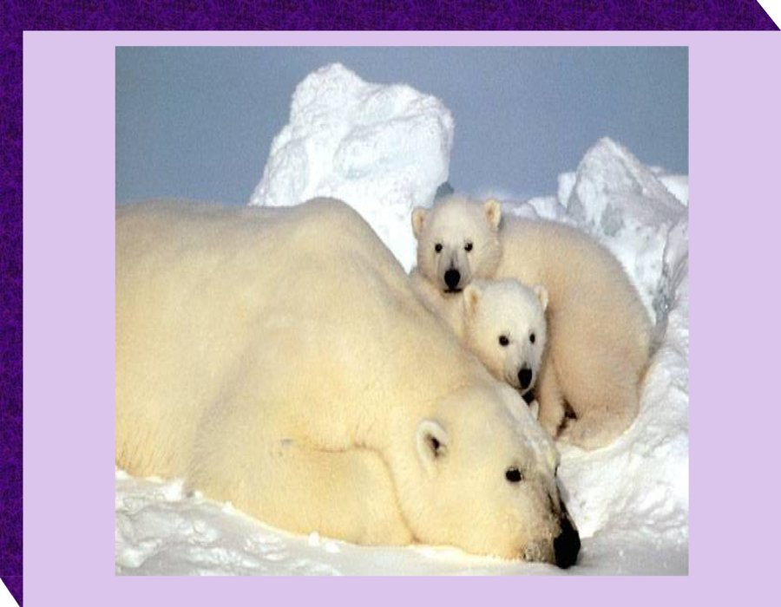

Slide 24
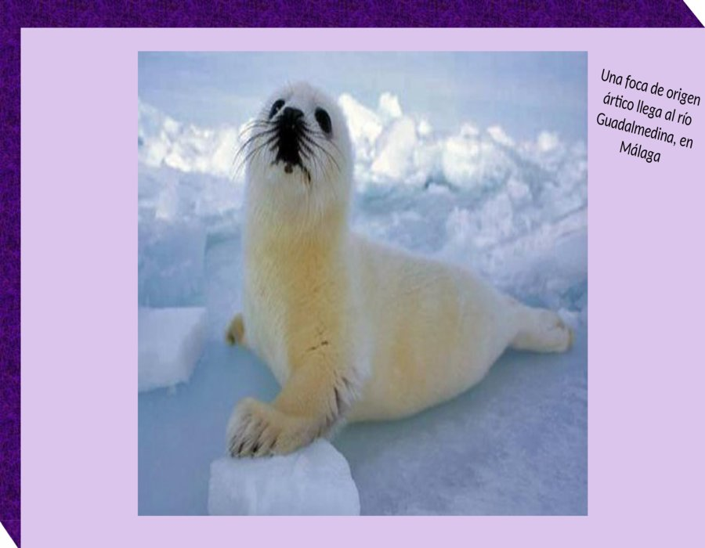

Slide 25
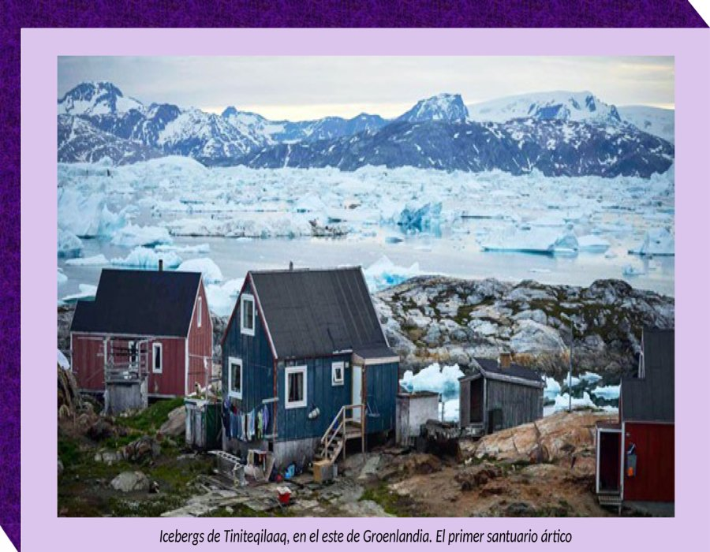

Slide 26
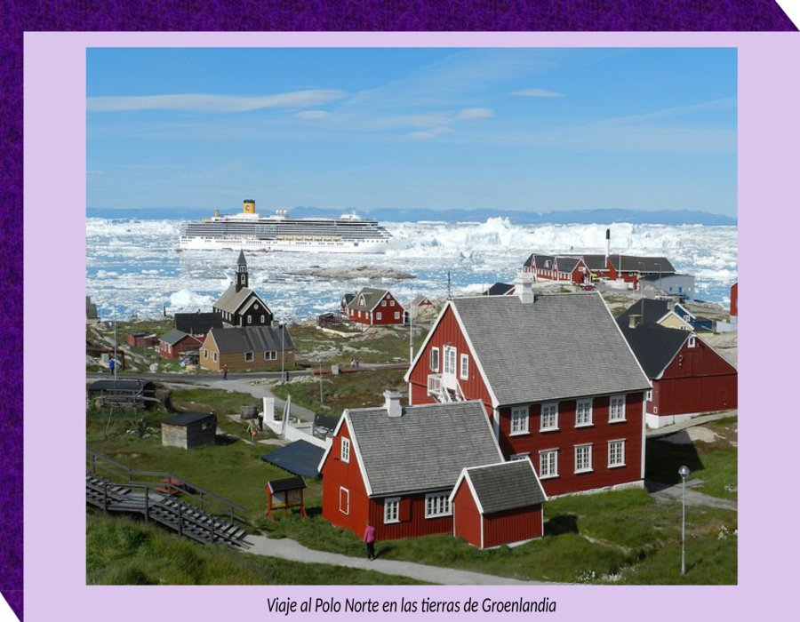

Slide 27
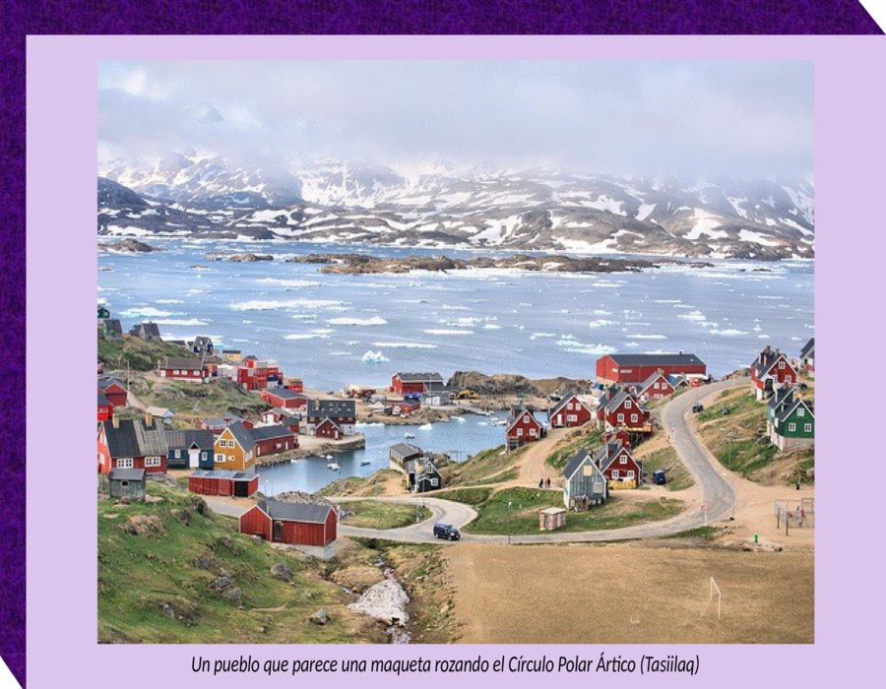

Slide 28
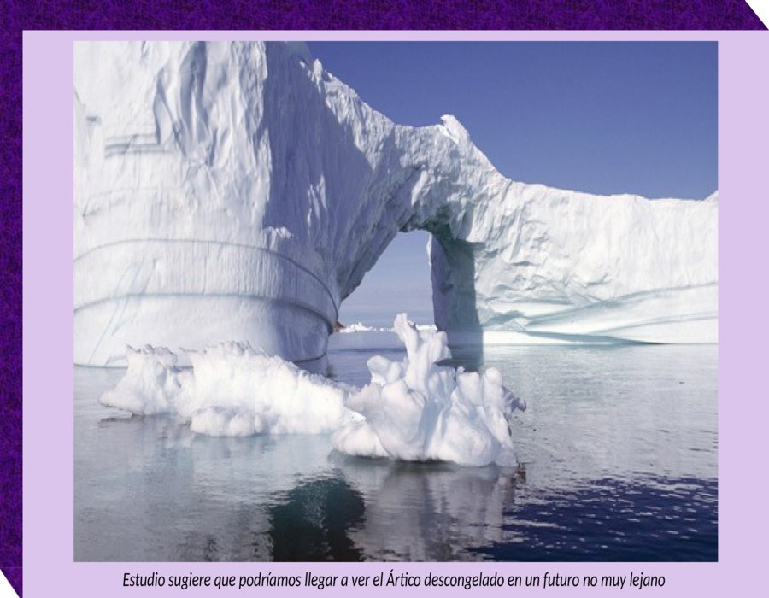

Slide 29
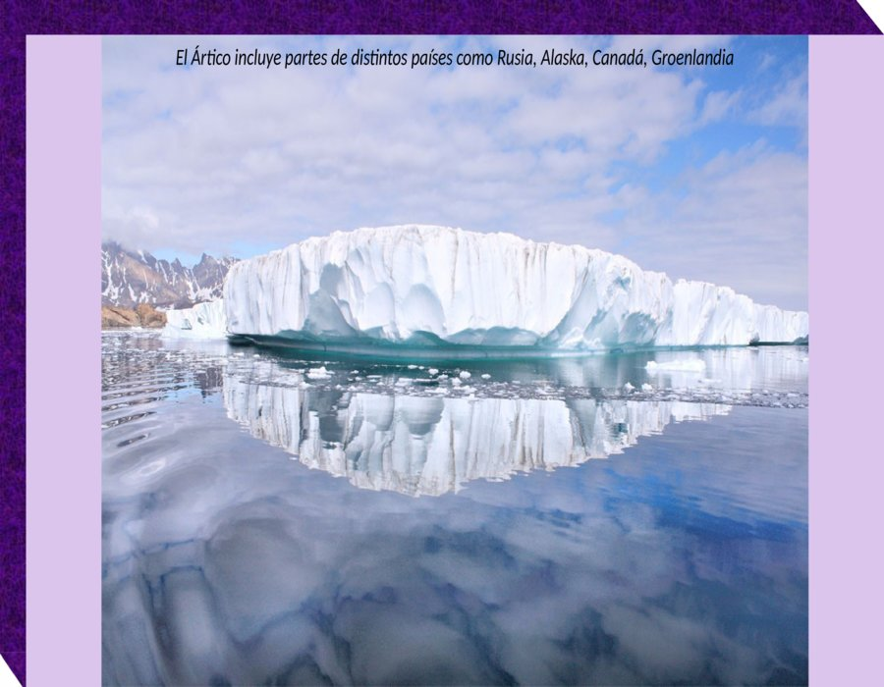

Slide 30
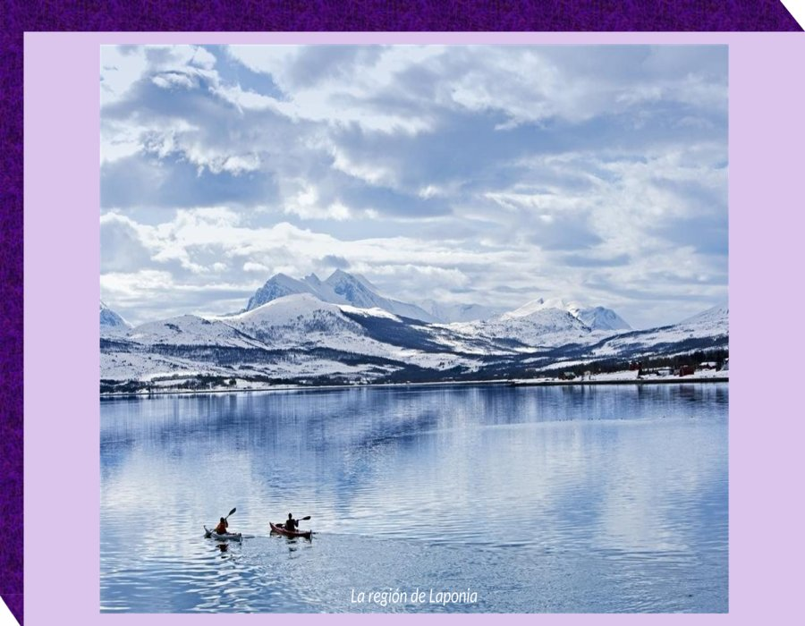

Slide 31
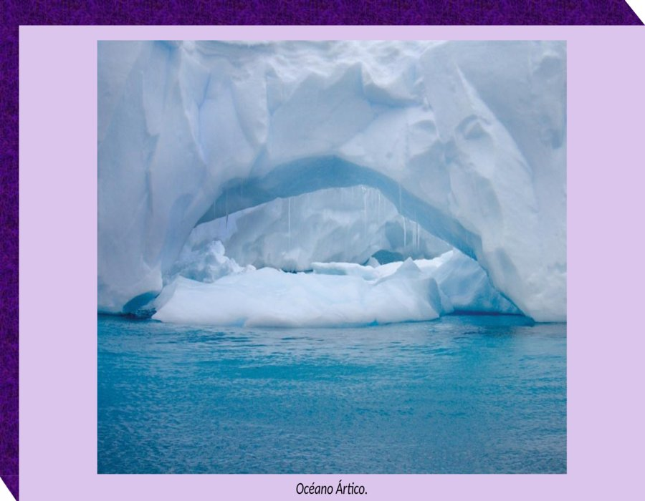

Slide 32
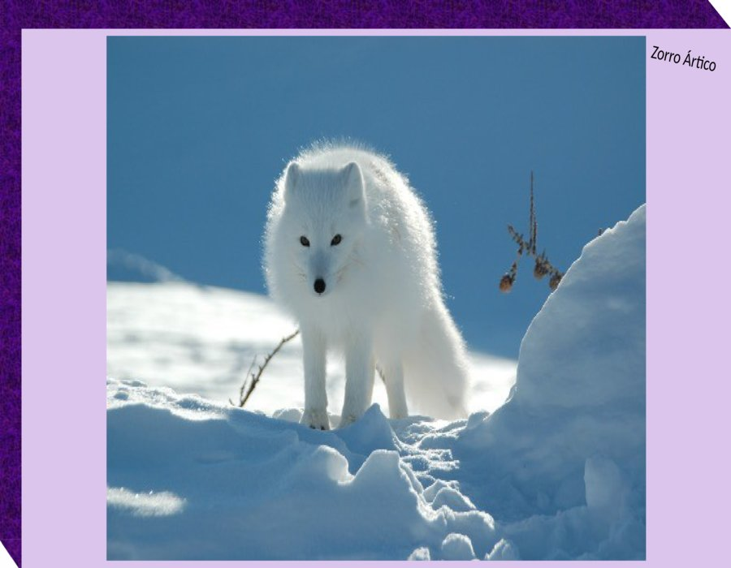

Slide 33
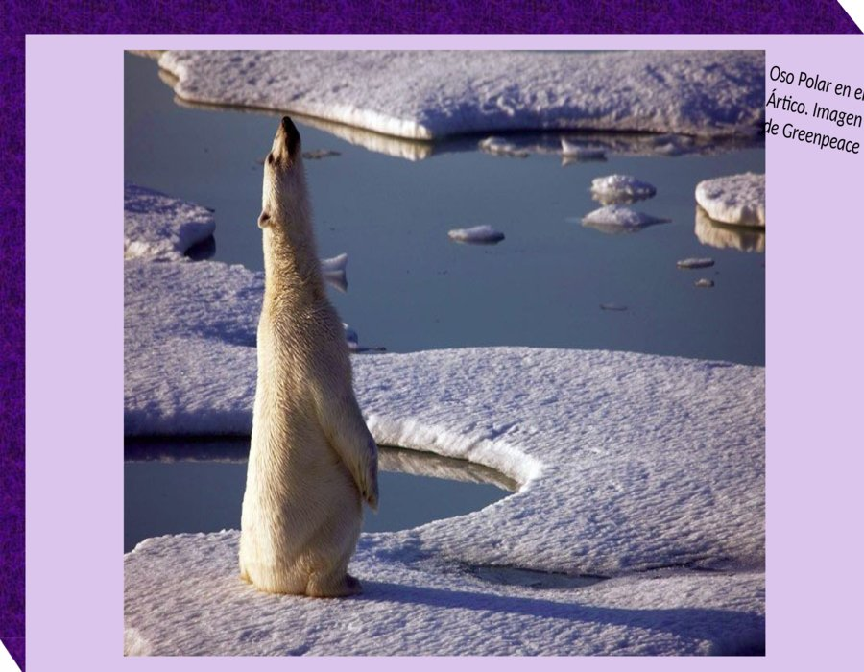

Slide 34
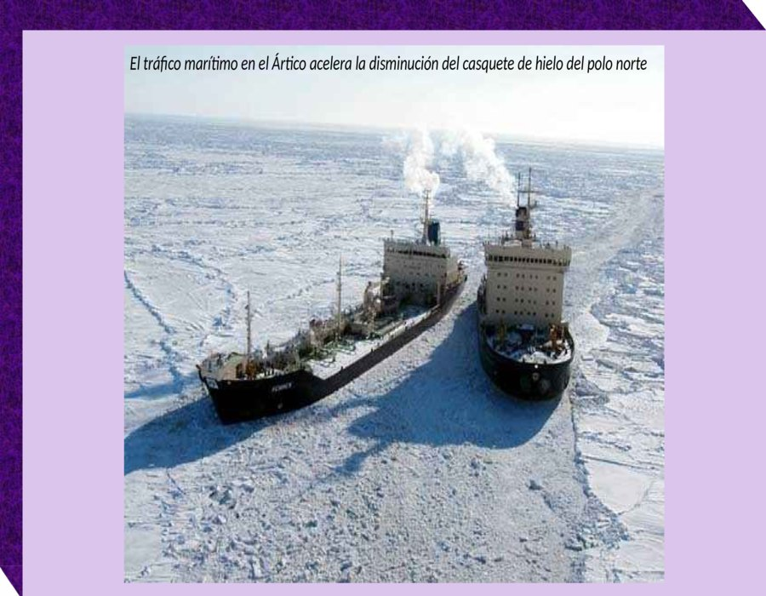

Slide 35
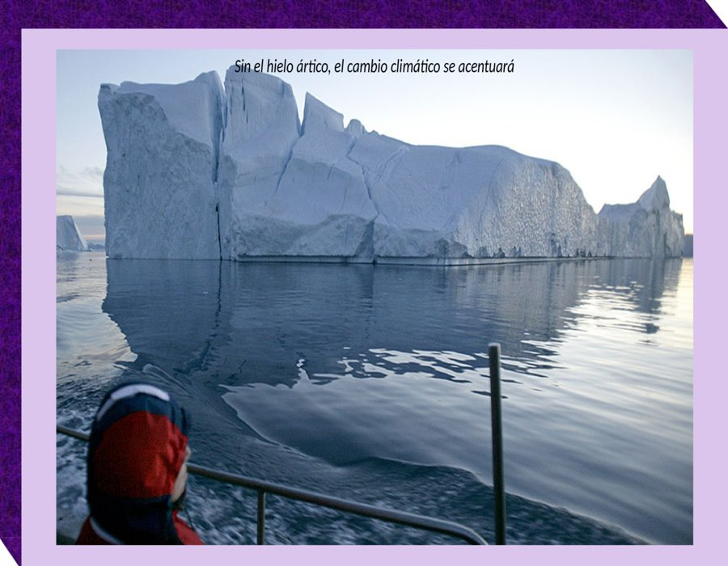

Slide 36
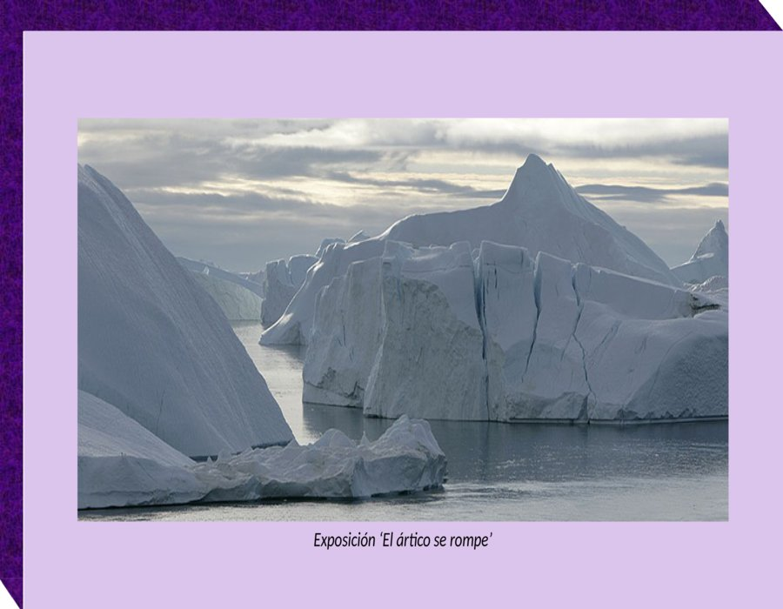

Slide 37
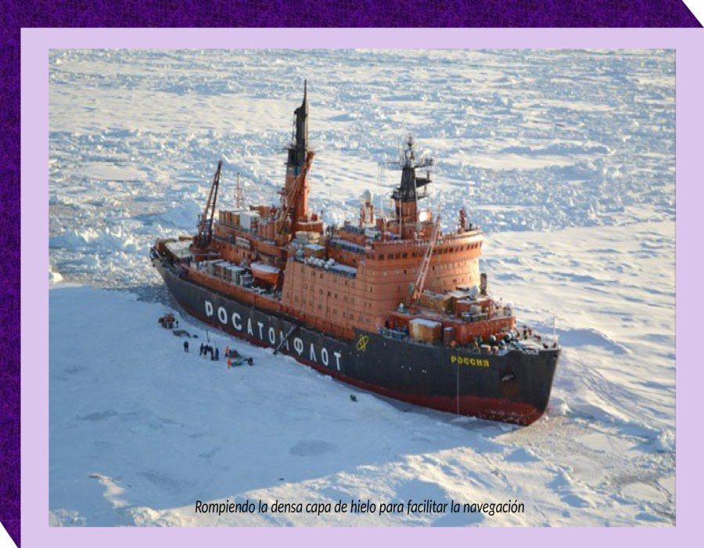

Slide 38
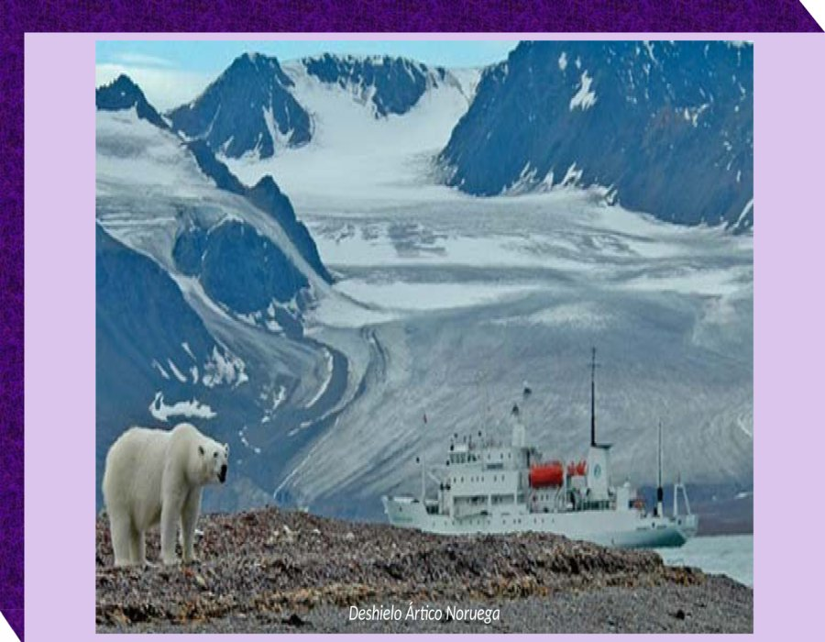

Slide 39
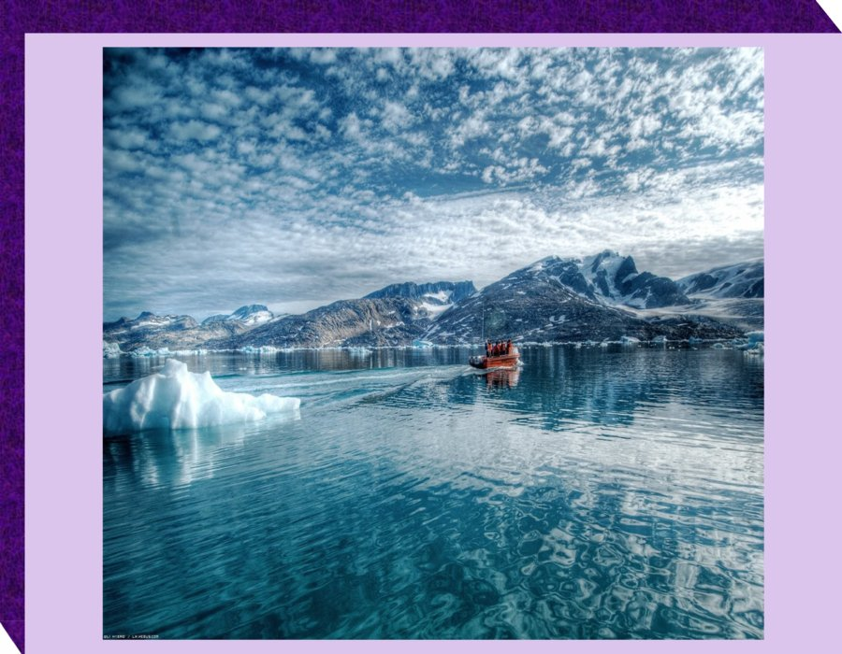

Slide 40
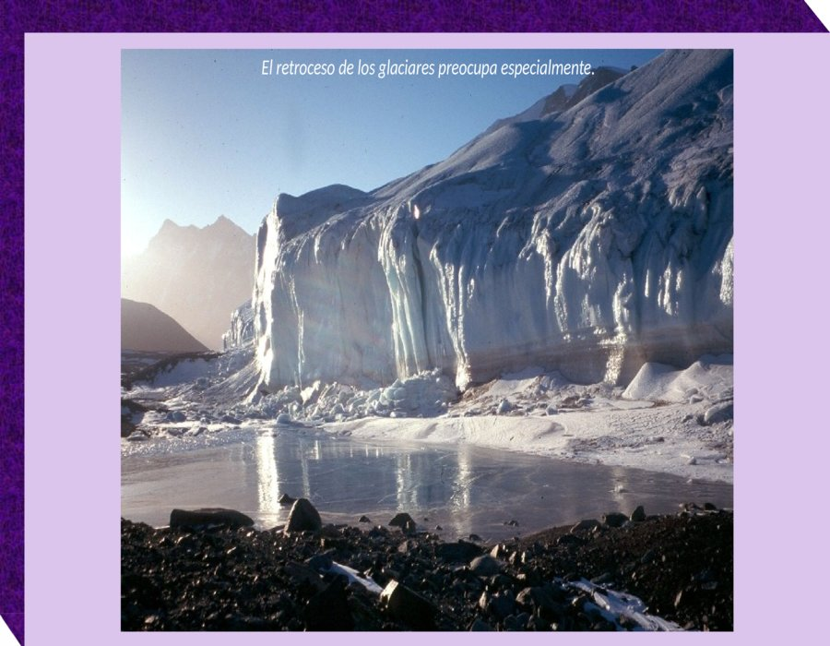

Slide 41
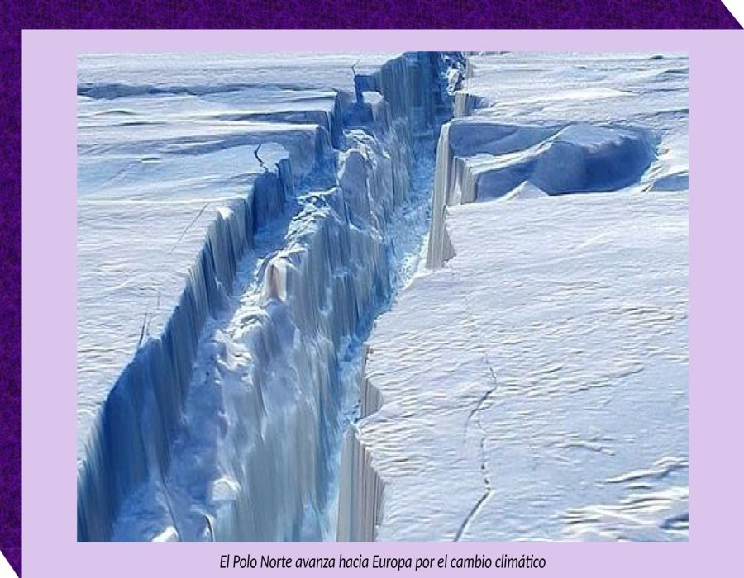

Slide 42
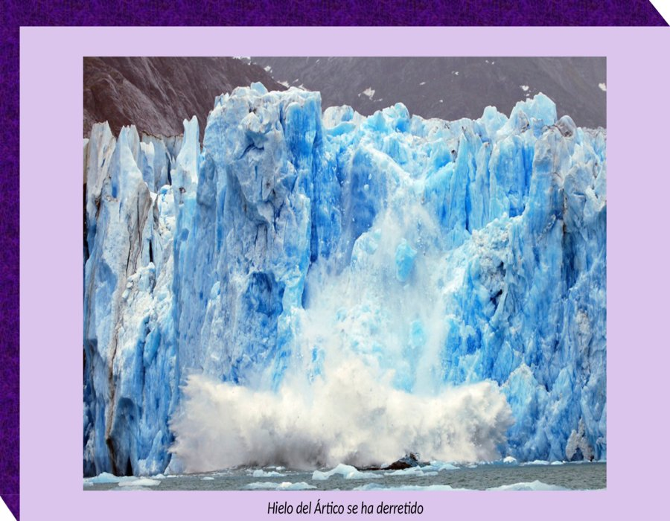

Slide 43
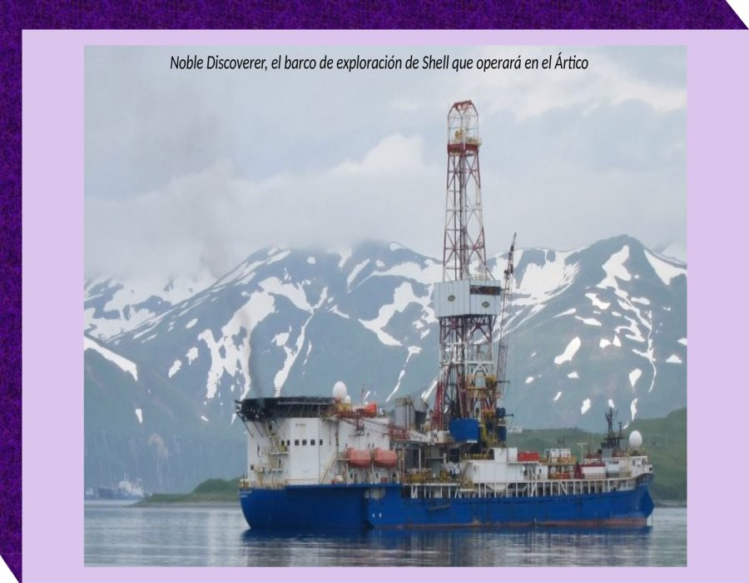

Slide 44
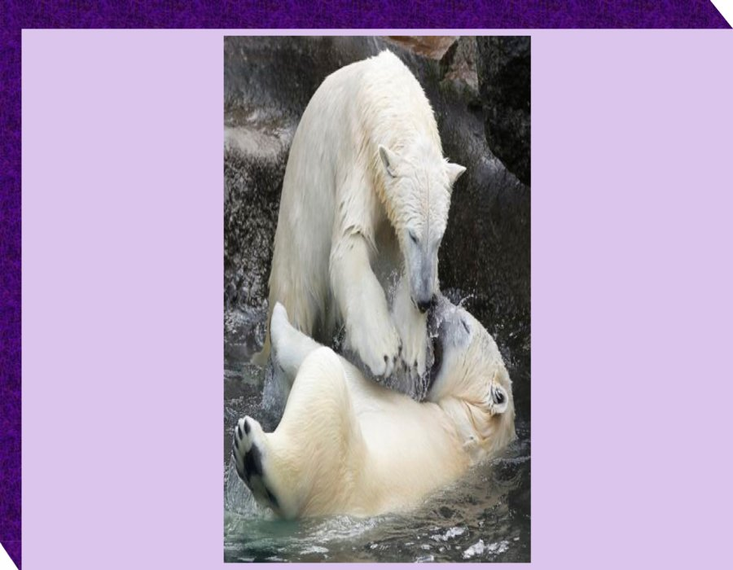

Slide 45
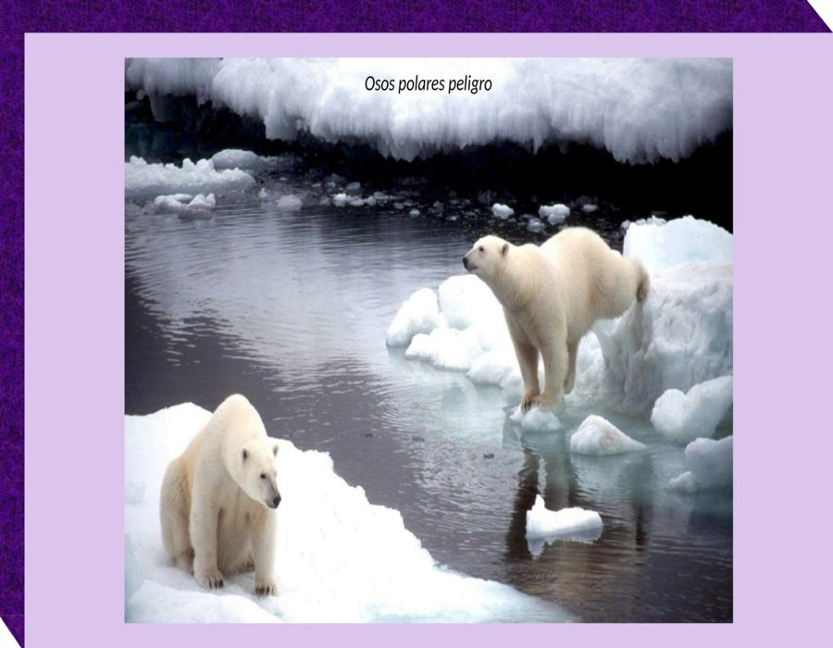

Slide 46
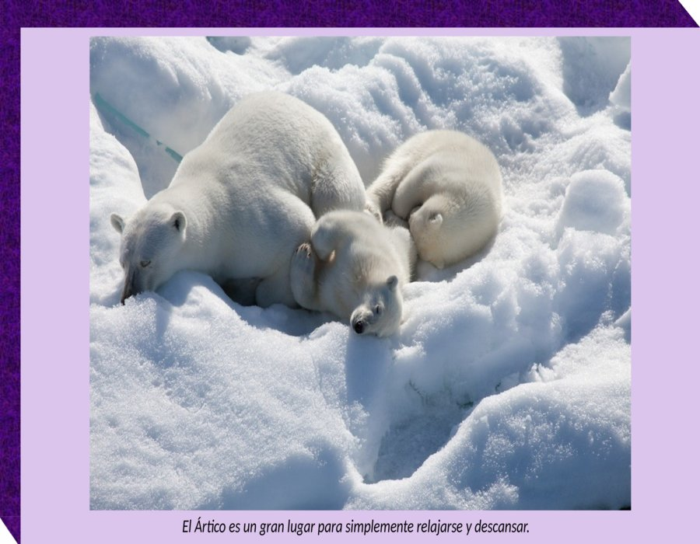

Slide 47
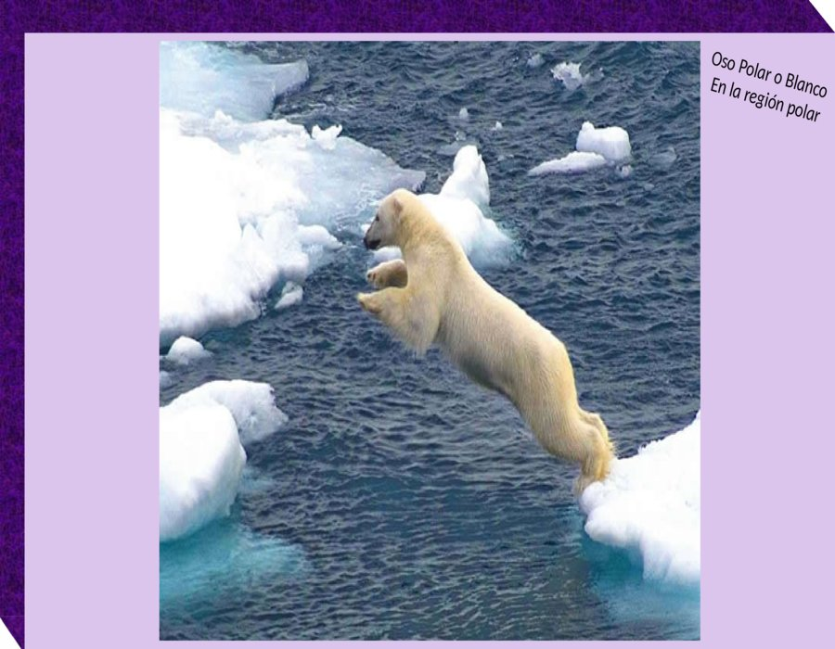

Slide 48
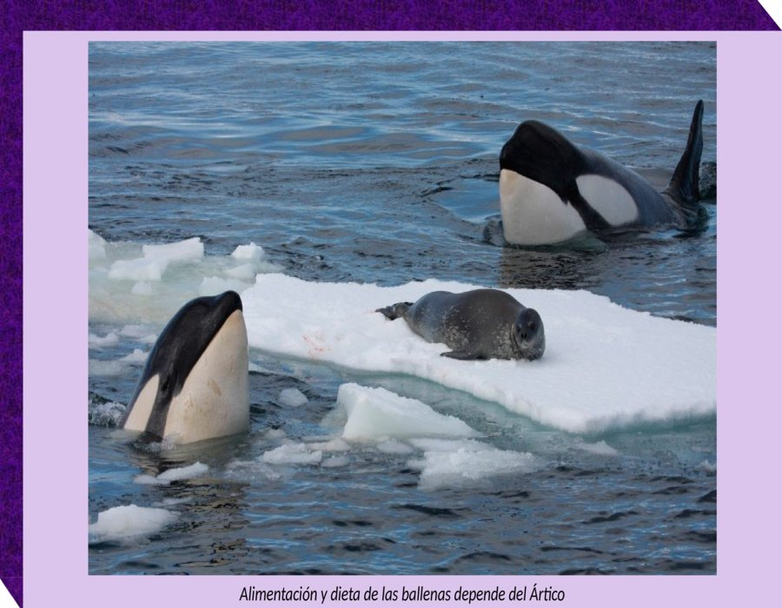

Slide 49
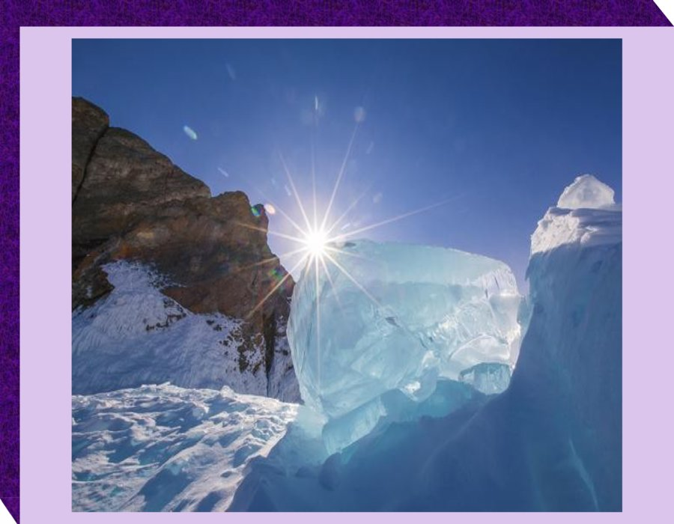

Slide 50
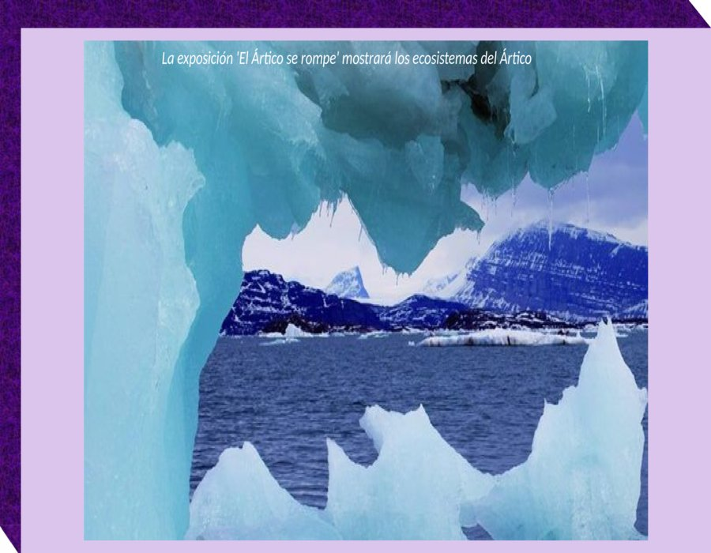

Slide 51
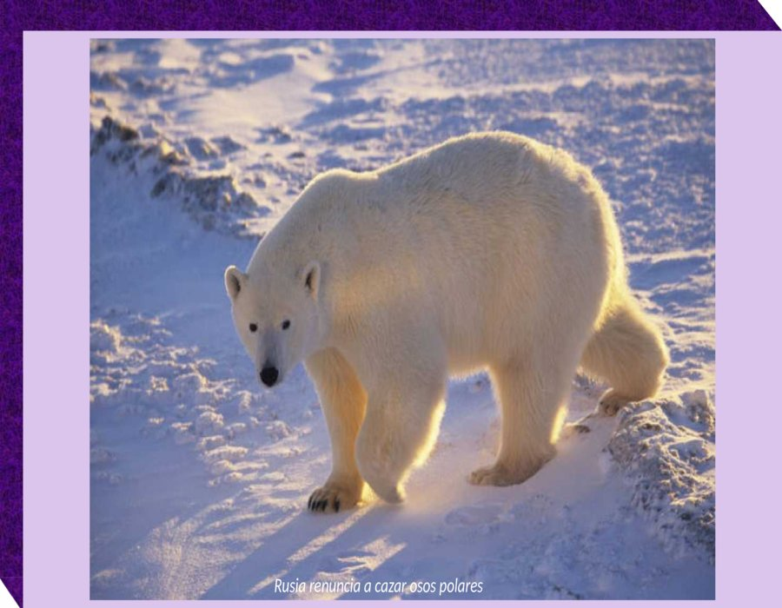

Slide 52
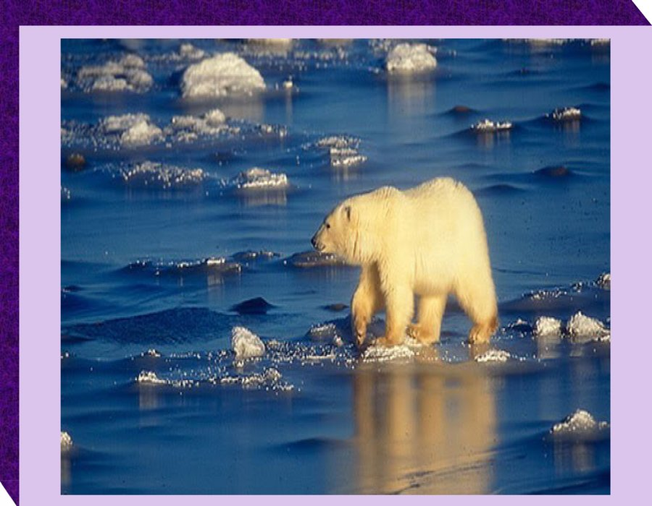

Slide 53


Slide 54


Slide 55


Slide 56


Slide 57


Slide 58


Slide 59


Slide 60


Slide 61


Slide 62


Slide 63


Slide 64


Slide 65


Slide 66


Slide 67


Slide 68


Slide 69


Slide 70


Slide 71







¿Te ha gustado?
Puedes ver más entrando
Aquí
Además puedes recibir powerpoints en tu correo electrónico suscribiéndote aquí:

